Slide 1

Hraničný model objektu s rovinnými stenami
8
z 7
5
6
vrchol
hrana
4
stena
3
1
2
x y
Model obsahuje súradnice vrcholov a zoznam vrcholov stien:
var Vrcholy : array [1..N,1..3] of integer;
var Steny : array [1..Ns,1..4] of integer;

Slide 2
Princíp rovnobežného pravouhlého premietania
premietacie lúče
priemetňa
A
A'
Princíp rovnobežného
pravouhlého premietania
x'_{A} = -x_{A}.sin(α) + y_{A}.cos(α)
y'_{A} = z_{A}.cos(ε)-(x_{A}.cos(α)+y_{A}.sin(α)).sin(ε)

Slide 3
Rovnobežné premietanie – premietacie lúče a priemetňa
z
Základné usporiadanie rovnobežného pravoúhleho premietania (axonometrie)
premietací lúč
y'
ε
priemetňa
α - azimut
ε - elevácia
0
α
x'
x
y
pôdorys premietacieho lúča
Zložky vektora premietacieho lúča
p_{x}=cos(ε).cos(α) p_{y}=cos(ε).sin(α) p_{z}=sin(ε)

Slide 4
Priemet bodu v rovnobežnom premietaní
z
Priemet bodu A v rovnobežnom pravouhlom premietaní
+A
y'
premietací lúč bodu A
0
A'
x'
x
y
Výpočet súradníc priemetu bodu A(x_{A} , y_{A} , z_{A}):
x'_{A} = -x_{A}.sin(α) + y_{A}.cos(α)
y'_{A} = z_{A}.cos(ε)-(x_{A}.cos(α)+y_{A}.sin(α)).sin(ε)
y'
y'_{A}
o A'
x' _{A}
x'

Slide 5
Stredové premietanie na zvislú priemetňu
priemetňa
horizont
hlavný lúč
y'
x'
S o
α
X_{S}
Y_{S}
x
h
D
S₁
y
Kartézske súradnice stredu
Xs, Ys, h
Cylindrické súradnice stredu
α, D, h

Slide 6
Stredový priemet bodu
y'
o A'
o A
x'
S o
X_{A}
α
h
Y_{A}
x
D
y
Výpočet súradníc stredového priemetu bodu A(x_{A} , y_{A} , z_{A}):
x'=Pom(-x_{A}.sin(α) + y_{A}.cos(α))
y'=Pom(z_{A} - h)
kde Pom=D/(D-y_{A}.sin(α)-x_{A}.cos(α))

Slide 7
Zobrazenie rovnobežiek v stredovom premietaní
U₂
U₁
Pri stredovom premietaní sa rovnobežky (pokiaľ nie sú rovnobežné s priemetňou) zobrazujú ako rôznobežky, pretínajúce sa v bode nazývanom úbežník. Vzdialenejšie predmety sú v stredovom zobrazení menšie ako objekty bližšie.

Slide 8
Drôtový model - WireFrame
Keď vyrátame priemety vrcholov a spojíme ich hranami, dostaneme obraz, v ktorom sú zobrazené všetky hrany objektu, ako keby bol urobený z drôtu. Z toho pochádza aj jeho názov - drôtový model (wireframe). Pre väčšinu aplikácií je také zobrazenie nevhodné a často aj nezrozumiteľné.

Slide 9
Definícia vektora
Vektor je charakterizovaný smerom a veľkosťou (nie polohou, môže byť umiestnený hocikde). Vektory budeme označovať tučným písmenom N, P. zložky vektora
V 3D je vektor definovaný tromi číslami (zložkami) - x-ovou, y-ovou a z-ovou zložkou: N ≡(n_{x},n_{y},n_{z})
Skalárny súčin dvoch vektorov
Skalárny súčin dvoch vektorov (značí sa bodkou) je rovný súčinu absolútnych hodnôt vektorov a kosínu uhlu φ medzi nimi.
Vektorový súčin dvoch vektorov
Vektorový súčin dvoch vektorov (značí sa znamienkom x)je vektor kolmý na obidva vektory. Zložky vektoru, ktorý je výsledkom vektorového súčinu vektorov A , B, sú:
A x B = (a_{y}b_{z}-a_{z}b_{y}, a_{z}b_{x}-a_{x}b_{z}, a_{x}b_{y}-a_{y}b_{x}) kde A = (a_{x},a_{y,}a_{z}), B = (b_{x},b_{y,}b_{z})
Absolútna hodnota
(tiež dĺžka vektora) je daná odmocninou zo súčtu štvorcov jeho zložiek. Značí sa písmenom vektora v rovných zátvorkách : |N| a je vždy kladná.
Normála rovinnej steny je vektor, kolmý na túto stenu. Vypočíta sa vektorovým súčinom dvoch nerovnobežných hrán steny.

Slide 10
Zistenie viditeľnosti steny
uhol >90º
stena je privrátená
S
Stena je privrátená k stredu premietania, ak uhol medzi jej normálou a premietacím lúčom je väčší než 90⁰, inak je stena odvrátená, "neviditeľná".

Slide 11
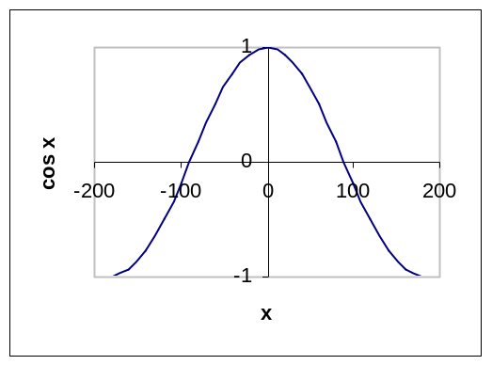
Zistenie viditeľnosti steny zo skalárneho súčinu vektora premietacieho lúča P a normály N
N.P =|N|.|P|.cos(φ)
N.P = n_{x}p_{x}+n_{y}p_{y}+n_{z}p_{z}
kde n_{x},n_{y},n_{z} - zložky vektora normály
p_{x},p_{y},p_{z} - zložky vektora premietacieho lúča
ak je výraz n_{x}p_{x}+n_{y}p_{y}+n_{z}p_{z} kladný,
je stena odvrátená,
ak je záporný, je stena privrátená.

Slide 12
Výpočet vektora normály steny
Normála steny sa určí vektorovým súčinom dvoch susedných hrán steny:
A, B, C sú vrcholy steny v poradí, ako za sebou nasledujú v smere hod. ručičiek:
A(X_{A},Y_{A},Z_{A}) B(X_{B},Y_{B},Z_{B}) C(X_{C},Y_{C},Z_{C})
Zložky vektora hrany A=AB a vektora hrany B=BC sú
a_{x}=X_{B}- X_{A}; a_{y}=Y_{B}- Y_{A}; a_{z}=Z_{B}- Z_{A}
b_{x}=X_{C}- X_{B}; b_{y}:=Y_{C}- Y_{B}; b_{z}:=Z_{C}- Z_{B}
Podľa vzorca pre vektorový súčin:
N =(a_{y}b_{z}- a_{z}b_{y}, a_{z}b_{x}- a_{x}b_{z}, a_{x}b_{y}- a_{y}b_{x})
B
C
N
A

Slide 13
Odraz svetla od hladkého povrchu
N
prichádzajúci svetelný lúč I
I_{r} - odrazený svetelný lúč
φ
φ'
I_{r} = K_{r}.I
Odraz svetla od reálneho povrchu
N
δ
I_{r}= K_{r}.I.(cos(δ))^{e}
φ
smer pohľadu
zrkadlový odraz svetla od reálneho povrchu

Slide 14
Difúzny odraz svetla
φ
I_{d} = I.K_{d}.cos(φ)/d
kde K_{d} – koeficient difúzneho odrazu,
d – vzdialenosť povrchu od zdroja.

Slide 15
Phongov model osvetlenia
Intenzita svetla prichádzajúceho k pozorovateľovi od určitého bodu steny sa skladá zo zrkadlovej, difúznej a ambientnej zložky
I_{c} = K_{a}.I_{a} + K_{d}.I.cos(φ) + K_{r}.I.(cos(δ))^{e}
kde I – intenzita dopadajúceho svetla,
K_{a} – koeficient odrazu pre ambientné svetlo,
K_{d} – koeficient difúzneho odrazu,
K_{r} – koeficient zrkadlového odrazu,
e – miera drsnosti povrchu (klesá s rastúcou drsnosťou), pre lesklé povrchy je > 200,
φ – uhol dopadu,
δ – uhol medzi odrazeným lúčom a lúčom smerujúcim k pozorovateľovi.

Slide 16
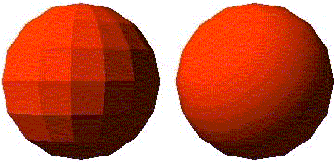
Tieňovanie
rieši výpočet osvetlenia oblých telies s cieľom potlačenia rozhraní medzi plôškami, ktoré nahrádzajú oblú plochu.
rovnomerné Gouraudovo

Slide 17
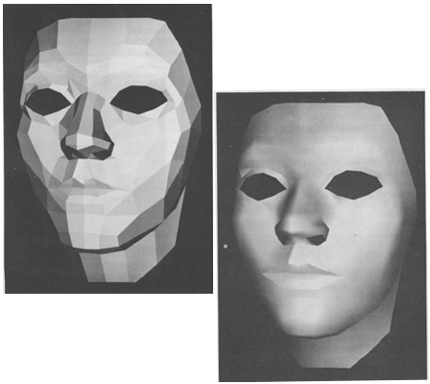
Rovnomerné a Gouraudovo tieňovanie

Slide 18
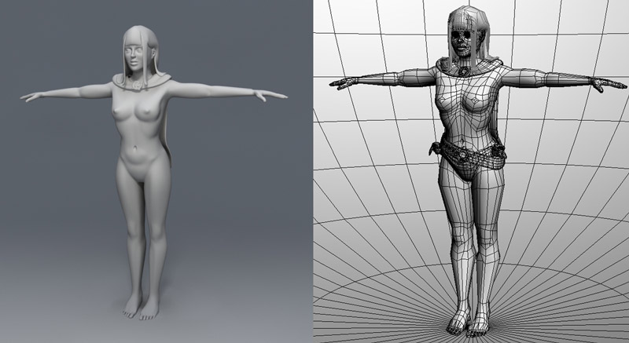
Tieňovanie

Slide 19
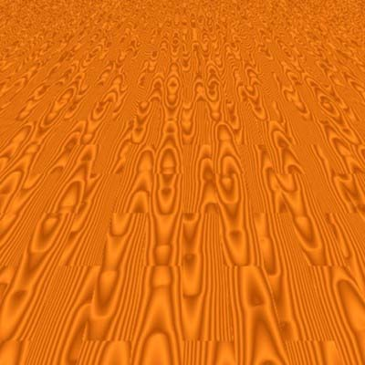
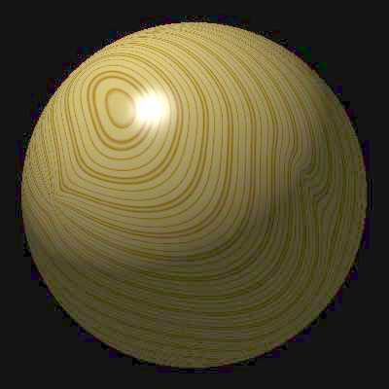
Textúry
Textúra je dvojrozmerné pole, v ktorého prvkoch je uložená farba pixelov. Prenášame (mapujeme) ju na stenu v súlade s jej natočením
textúra dreva namapovaná na podlahu
3D textúra

Slide 20
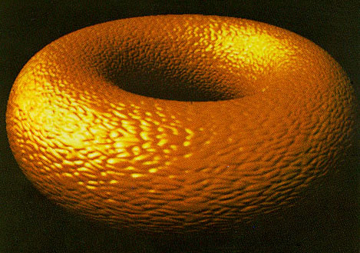
Simulácia nerovností textúrou
Bump Texture

Slide 21
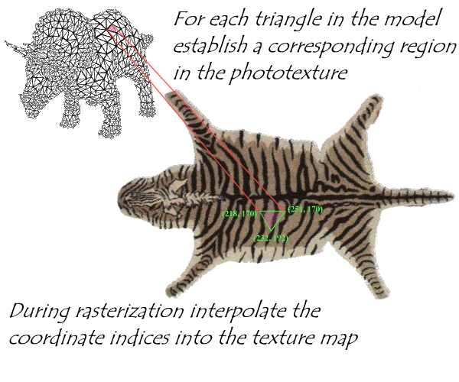
Ukážka komplikovaného textúrovania

Slide 22
Maliarov algoritmus
Maliarov algoritmus: postupne kreslíme steny od najvzdialenejšej (červená stena) k najbližšej (stena žltá)

Slide 23
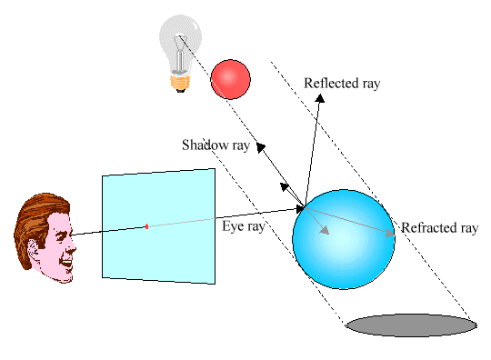
Raycasting - princíp

Slide 24
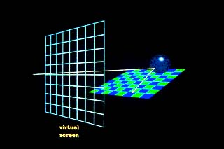
Raycasting každým pixelom prechádza jeden lúč

Slide 25
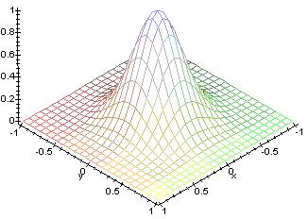
Vizualizácia zobrazenie funkcie f(x,y)

Slide 26
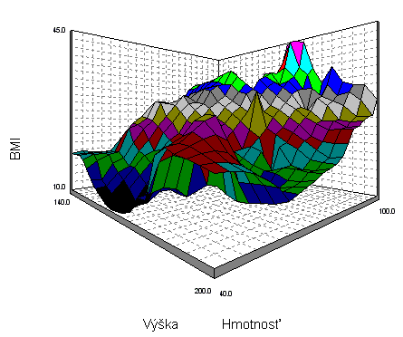
Vizualizácia zobrazenie terénnej plochy - DMT

Slide 27
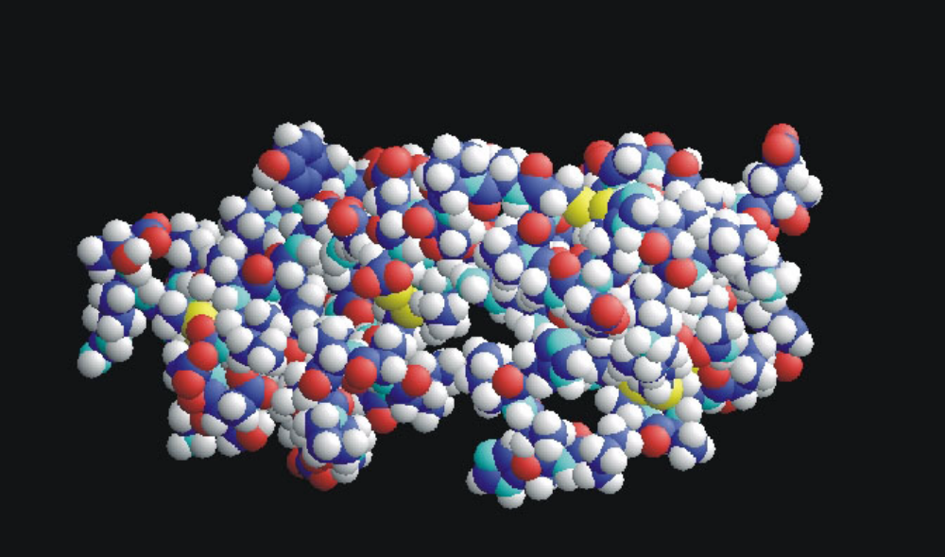
Vizualizácia zobrazenie zložitej molekuly

